Slide 1

날아라 화석
읽어라 화석
2015132021 김규형
2015132076 김광희
2015132007 권기원

Slide 2
목차
1. 서버
2. DB
3. 클라이언트

Slide 3

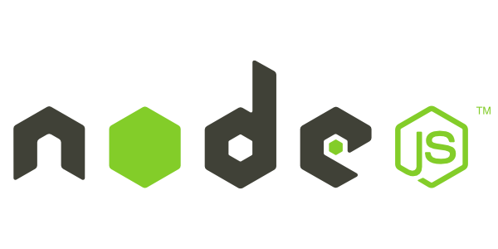

서버
Notes:
Amazon EC2 – 사용자가 가상 컴퓨터를 임대 받아 그 위에 자신만의 컴퓨터 애플리케이션들을 실행할 수 있게 함
Node js – 확장성 있는 네트워크 애플리케이션 개발에 사용되는 소프트웨어 플랫폼
Amazon RDS – 애플리케이션 내에서 관계형 데이터베이스의 설정, 운영 스케일링을 단순케 하도록 설계된 클라우드 내에서 동작하는 웹 서비스

Slide 4
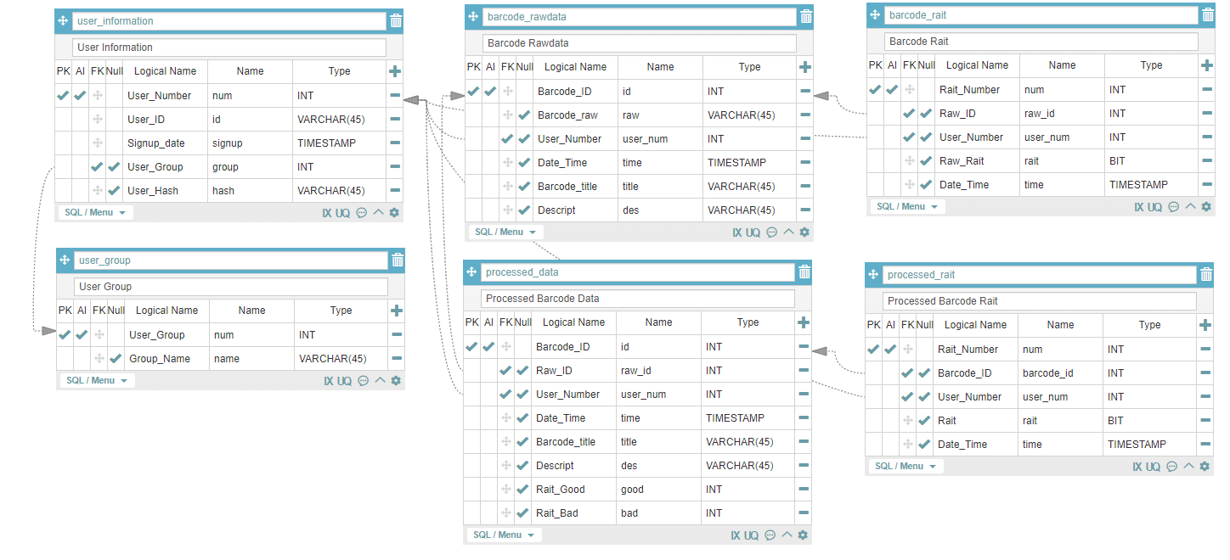
DB - AQueryTool
Notes:
Aquerytool.com - ERD와 그에 해당하는 테이블 생성 스크립트를 자동으로 생성해줌 -> 편리함

Slide 5
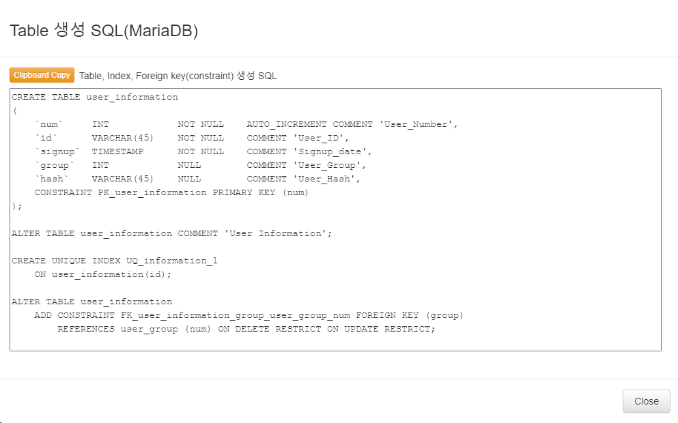
DB - AQueryTool

Slide 6
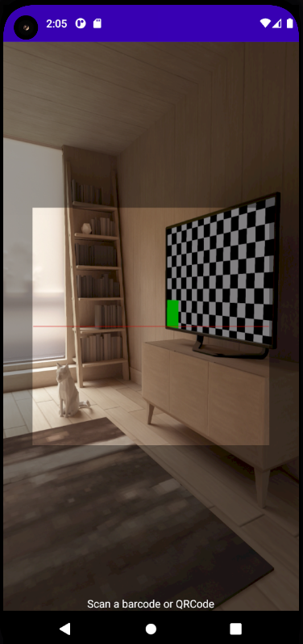

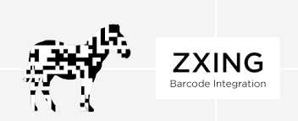
클라이언트
Notes:
안드로이드 앱 개발 -> Zebra Crossing (Zxing) 라이브러리 이용

Slide 7
감사합니다

